Slide 1
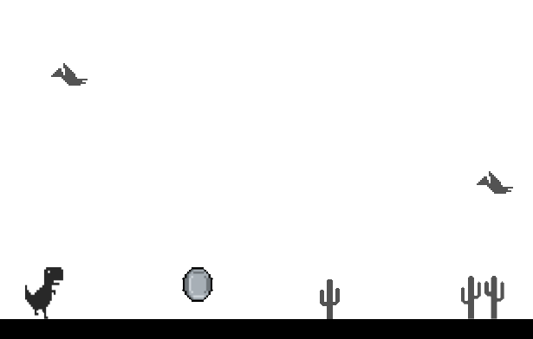
Der T-Rex Sidescroller

Slide 2
Inhaltsverzeichnis
Idee
Datenbank
Sprungmechanik
SQL-Manager
Fragen

Slide 3
Idee
Original
Neue Version

Slide 4
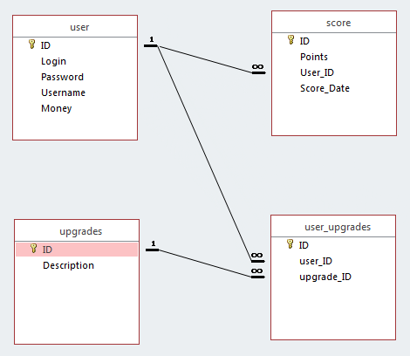
Datenbank

